Slide 1

Estado de la Materia:
Curvas de Calentamiento
Diagramas de fase

Slide 2
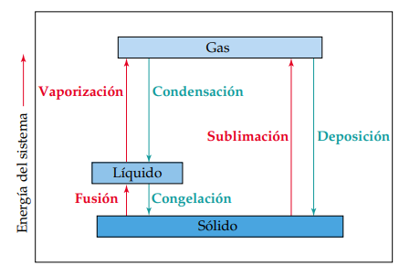
Cambio de Fases:

Slide 3
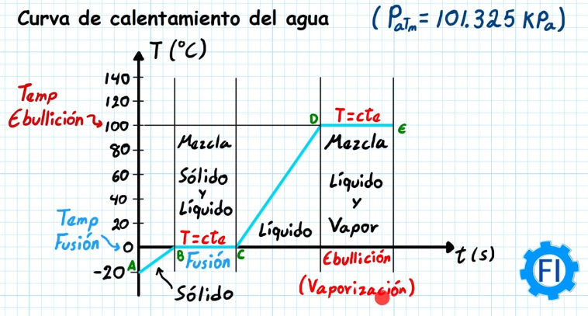
Curvas de Calentamiento:

Slide 4
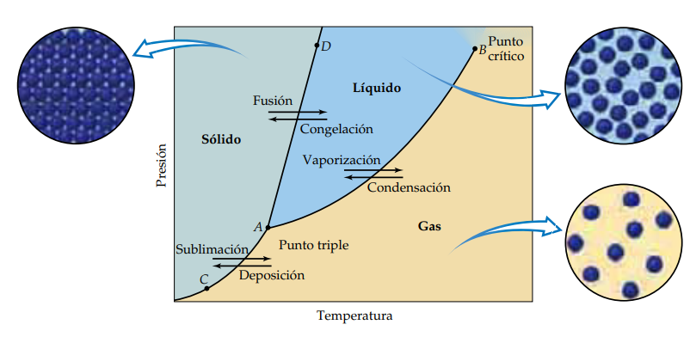
Diagrama de Fases:

Slide 5
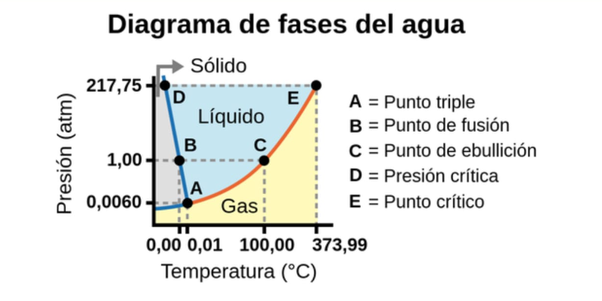

Slide 6
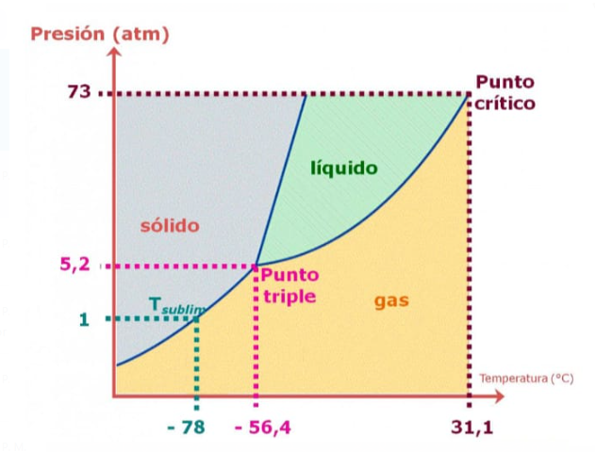
Dada la gráfica de Diagrama de Fases para el CO2, indique cuales enunciados con Falsos y cuales son Verdaderos
T= -60ºC y P= 4 atm se encuentra en estado sólido
T = -57ºC y 5.2 atm se encuentra en estado sólido
T = 0ºC y 3 atm se encuentra en estado líquido
T = 80ºC y 1 atm se encuentra en estado sólido

